Slide 1
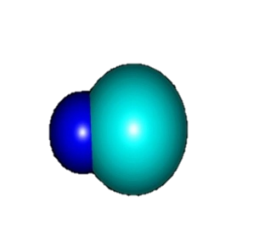
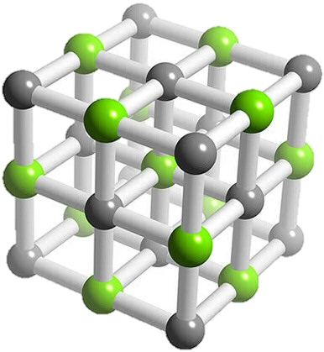
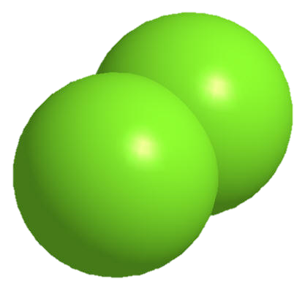
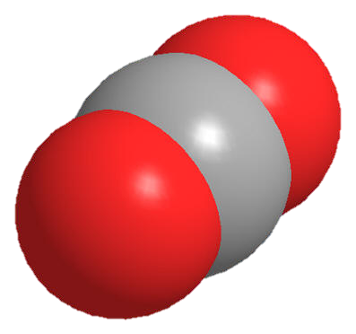
Nguyên tử của các nguyên tố hóa học liên kết với nhau nhằm tạo ra phân tử hay tinh thể bền vững hơn.
HCl
KCl
Cl₂
CO₂
Notes:
Chào các em , ở chương trình hóa học lớp 9 các em đã được làm quen với các nguyên tố hóa học và rất nhiều hợp chất hóa học. Vậy thì câu hỏi được đặt ra tại sao các nguyên tử lại có xu hướng liên kết với nhau để tạo thành phân tử hợp chất. Từ thực nghiệm các nhà hóa học giải thích rằng. Và trong bài học ngày hôm nay, chúng ta sẽ đề cập đến một loại liên kết giwuax các nguyên tử. Đó là liên kết ion.

Slide 2
LỚP
10
Chương 3: LIÊN KẾT HÓA HỌC
LIÊN KẾT ION – TINH THỂ ION
I
SỰ HÌNH THÀNH ION, CATION, ANION
II
SỰ TẠO THÀNH LIÊN KẾT ION
III
TINH THỂ - MẠNG TINH THỂ ION

Slide 3
I
SỰ HÌNH THÀNH ION, CATION, ANION
1
Sự hình thành ion
Nguyên tử trung hòa về điện do có:
số proton = số electron
nhường electron
ion dương (cation)
Nguyên tử
ion âm (anion)
nhận electron

Slide 4
I
SỰ HÌNH THÀNH ION, CATION, ANION
2
Sự hình thành cation
VÍ DỤ 1
Sự tạo thành ion Na⁺ từ nguyên tử Na (Z=11)
+
11+
11+
Na
1s²2s²2p⁶3s¹
Na⁺
1s²2s²2p⁶
+ 1e

Slide 5
I
SỰ HÌNH THÀNH ION, CATION, ANION
2
Sự hình thành cation
Khi tham gia phản ứng hóa học, nguyên tử kim loại có xu hướng nhường
1, 2, 3 electron cho nguyên tử của các nguyên tố khác để đạt cấu hình electron bền của khí hiếm (lớp ngoài cùng có 8 electron hay 2 electron ở Heli) và trở thành ion dương, gọi là cation.
Na
1s²2s²2p⁶3s¹
Na⁺
1s²2s²2p⁶
+ 1e

Slide 6
I
SỰ HÌNH THÀNH ION, CATION, ANION
2
Sự hình thành cation
VÍ DỤ 2
Sự tạo thành ion Mg²⁺, Al³⁺ từ nguyên tử Mg (Z=12): 1s²2s²2p⁶3s²
và nguyên tử Al (Z=13): 1s²2s²2p⁶3s²3p¹.
Al
Mg
Al³⁺
Mg²⁺
12+
13+
Mg → Mg²⁺ + 2e
Al → Al³⁺ + 3e

Slide 7
I
SỰ HÌNH THÀNH ION, CATION, ANION
2
Sự hình thành cation
nhường e
nguyên tử kim loại
(1/ 2/ 3 electron lớp ngoài cùng)
Ion dương (1+/2+/3+)
Gọi tên các ion dương
Tên ion dương = cation + tên kim loại
Ví dụ :
K⁺ :
cation kali
Mg²⁺:
cation magiê
Al³⁺ :
cation nhôm

Slide 8
I
SỰ HÌNH THÀNH ION, CATION, ANION
3
Sự hình thành anion
Khi tham gia phản ứng hóa học, nguyên tử phi kim có xu hướng nhận 1, 2, 3 electron từ nguyên tử của các nguyên tố khác để đạt cấu hình electron bền của khí hiếm (lớp ngoài cùng có 8 electron) và trở thành ion âm, gọi là anion.
nhận 3/2/1 e
ion âm (3-/2-/1-)
Nguyên tử phi kim
(5/ 6/ 7 electron lớp ngoài cùng)

Slide 9
I
SỰ HÌNH THÀNH ION, CATION, ANION
3
Sự hình thành anion
Cl (Z=17): 1s²2s²2p⁶3s²3p⁵
O (Z=8): 1s²2s²2p⁴
17+
8+
Cl + 1e → Cl⁻
O + 2e → O²⁻

Slide 10
I
SỰ HÌNH THÀNH ION, CATION, ANION
3
Sự hình thành anion
Gọi tên các ion âm :
Tên ion âm = anion + tên gốc axit tương ứng
Ví dụ:
Cl– :
anion clorua
(trừ ion O²⁻ gọi là: anion oxit)
Br – :
anion bromua
S²⁻ :
anion sunfua

Slide 11
I
SỰ HÌNH THÀNH ION, CATION, ANION
4
Ion đơn nguyên tử và ion đa nguyên tử
Na⁺, Mg²⁺, Al³⁺, F⁻, Cl⁻, O²⁻,…
Ion đơn nguyên tử
cation amoni
anion hiđroxit
Ion đa nguyên tử
anion sunfat
● Ion đơn nguyên tử là những ion tạo nên từ 1 nguyên tử.
● Ion đa nguyên tử là những nhóm nguyên tử mang điện tích dương hay âm.

Slide 12
II
SỰ TẠO THÀNH LIÊN KẾT ION
VÍ DỤ 1
Xét sự hình thành liên kết ion trong phân tử NaCl
Na⁺
Cl⁻
11+
17+
lực hút tĩnh điện
Na: 1s²2s²2p⁶3s¹
Na⁺: 1s²2s²2p⁶
Na⁺ + Cl– → NaCl
Cl–: 1s²2s²2p⁶3s²3p⁶
Cl: 1s²2s²2p⁶3s²3p⁵
2Na + Cl₂ → 2NaCl

Slide 13
II
SỰ TẠO THÀNH LIÊN KẾT ION
VÍ DỤ 1
Xét sự hình thành liên kết ion trong phân tử NaCl
Na
1s²2s²2p⁶3s¹
+
Na⁺
1s²2s²2p⁶
+
Cl
1s²2s² 2p⁶3s²3p⁵
Cl⁻
1s²2s²2p⁶3s²3p⁶
1e
lực hút tĩnh điện
NaCl

Slide 14
II
SỰ TẠO THÀNH LIÊN KẾT ION
VÍ DỤ 2
Xét sự hình thành liên kết ion trong phân tử MgO
Mg
1s²2s²2p⁶3s²
+
O
1s²2s² 2p⁴
Mg²⁺
[Ne]
+
O²⁻
[Ne]
2e
lực hút tĩnh điện
MgO

Slide 15
II
SỰ TẠO THÀNH LIÊN KẾT ION
VÍ DỤ 3
Xét sự hình thành liên kết ion trong phân tử CaCl₂
Cl
[Ne] 3s²3p⁵
Ca
[Ar] 4s²
+
+
+
Cl
[Ne] 3s²3p⁵
Ca²⁺
[Ar]
2Cl⁻
[Ar]
1e
1e
lực hút tĩnh điện
CaCl₂

Slide 16
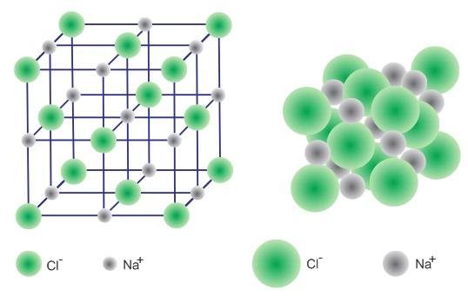
III
TINH THỂ - MẠNG TINH THỂ ION
Tinh thể
Cấu tạo từ những nguyên tử, ion hoặc phân tử và chúng được sắp xếp theo một trật tự nhất định trong không gian.
Mạng tinh thể NaCl có cấu trúc hình lập phương:
1 ion Na⁺ được bao quanh bởi 6 ion Cl⁻ và ngược lại.
Mô hình mạng tinh thể NaCl

Slide 17
III
TINH THỂ - MẠNG TINH THỂ ION
Tính chất chung của hợp chất ion:
● Thường tan nhiều trong nước.
● Nhiệt độ nóng chảy và nhiệt độ sôi cao.
● Khi nóng chảy hay tan trong nước thì dẫn điện (trạng thái rắn ban đầu không dẫn điện).

Slide 18
TÓM TẮT BÀI HỌC
nhường e
Ion dương
Nguyên tử kim loại
(1/ 2/ 3 electron lớp ngoài cùng)
nhận e
Ion âm
Nguyên tử phi kim
(5/ 6/ 7 electron lớp ngoài cùng)
Liên kết
ion
cation
lực hút tĩnh điện
anion

